Slide 1


สำนักงานสาธารณสุขจังหวัดอุดรธานี
แนวทางการตัดยอดและคุมงบประมาณ
ประจำปี 2561

Slide 2


เป้าหมายการเบิก – จ่าย ปี 2561
เป้าหมายการเบิก – จ่ายสะสม ณ สิ้นไตรมาส (%)
ประจำปีงบประมาณ พ.ศ.2561
ไตรมาสที่ | รายจ่ายประจำ สิ้น ไตรมาส(%) | รายจ่ายงบลงทุน สิ้น ไตรมาส(%) | รายจ่ายภาพรวม ณ สิ้นไตรมาส(%)
1 | 33 | 22 | 31
2 | 55 | 44 | 53
3 | 77 | 66 | 75
4 | 99 | 88 | 96

Slide 3

1.แต่งตั้งผู้รับผิดชอบคุม
งบประมาณ
แต่งตั้งผู้รับผิดชอบคุมงบประมาณ
เพื่อประสานงาน ดังนี้ (ตัดยอดงบประมาณ
ตามที่ได้รับจัดสรร, คุมงบประมาณ ,
ตรวจสอบและประสานการแก้ไข
ในกลุ่มงาน,ยืนยันยอดเมื่อสิ้นเดือน

Slide 4



2.จัดทำทะเบียนคุมการจัดสรร
และเบิกจ่ายงบประมาณ
1.จัดทำทะเบียนคุมการจัดสรรและเบิกจ่ายงบประมาณ ประจำทุกเดือน
โดยสรุปยอด ณ วันสิ้นเดือน
ตามแบบฟอร์มที่กำหนด
(หนังสือที่ อด.0032.001/66 ลงวันที่ 17 มกราคม 2561)

Slide 5


ตัวอย่างทะเบียนคุม
ทะเบียนคุมการจัดสรร และเบิกจ่ายงบประมาณ ปีงบประมาณ 2561
ณ วันที่ 31 ธันวาคม 2560 (กลุ่มงาน............................................................)
ลำดับที่ | รหัสผลิต | กิจกรรม | ใบโอนจัดสรร |  | ลำดับที่ | แผนงาน/โครงการ | จัดสรร ไตรมาส1+2 | จัดสรรเพิ่ม | คืนกองกลาง | จัดสรรทั้งสิ้น | เบิกจ่าย | คงเหลือ | ร้อยละการเบิกจ่าย | กลุ่มงาน
รวมกลุ่มงาน................................................ |  |  |  |  |  |  | - | - | - | - | - | - | -
ลงชื่อ........................................................................................... ลงชื่อ...........................................................................................
(..............................................................................................................) (..............................................................................................................)
ผู้รับผิดชอบ หัวหน้ากลุ่มงาน

Slide 6
กำหนดส่งตรวจและแก้ไข ดังนี้
ส่งทะเบียนคุม | งานการเงินตรวจสอบ | กลุ่มงานแก้ไข
ให้กลุ่มงานส่งทะเบียนคุม โดยสรุปการเบิกจ่าย ณ วันสิ้นเดือนของทุกเดือน ส่งตรวจสอบที่งานการเงินและบัญชี ** ส่งเป็นเอกสาร ** **ภายในวันที่ 1-5 ของเดือนถัดไป** | - งานการเงินและบัญชีจะตรวจสอบการเบิก – จ่ายกับระบบ GFMIS และจะแจ้งกลับไปที่กลุ่มงาน **ภายใน วันที่ 6-10 ** ถูกต้อง ไม่ถูกต้อง (ดำเนินการแก้ไข) | - เมื่อกลุ่มงานได้รับแจ้งการตรวจสอบแล้ว ถ้าไม่ถูกต้องให้ดำเนินการแก้ไขให้เสร็จ **ภายใน วันที่ 11-15**

Slide 7
3.การตัดยอดการเบิก - จ่าย
ให้เจ้าหน้าที่ผู้รับผิดชอบตัดยอด
การเบิก – จ่าย ก่อนส่งงานการเงินและบัญชี ดังนี้
1.หลักฐานการเบิก – จ่าย ตัดยอด เมื่อหลักฐานผ่านการอนุมัติจากนายแพทย์ สสจ.แล้ว
2.เงินยืม ตัดยอด เมื่อส่งตรวจเงินยืม

Slide 8

4. กรณีไม่สามารถเบิกจ่ายได้
1.ใบตัดยอด มียอดที่ได้รับจัดสรร
/ชื่อโครงการ ที่ไม่ตรงกับทะเบียนคุม
2. ไม่ผ่านการตรวจสอบจากผู้รับผิดชอบ
คุมงบประมาณ (ส่วนที่ 2 )
3.ไม่ส่งทะเบียนคุมมาตรวจสอบประจำเดือน
4.ไม่ดำเนินการแก้ไขให้ถูกต้องภายในเดือน

Slide 9
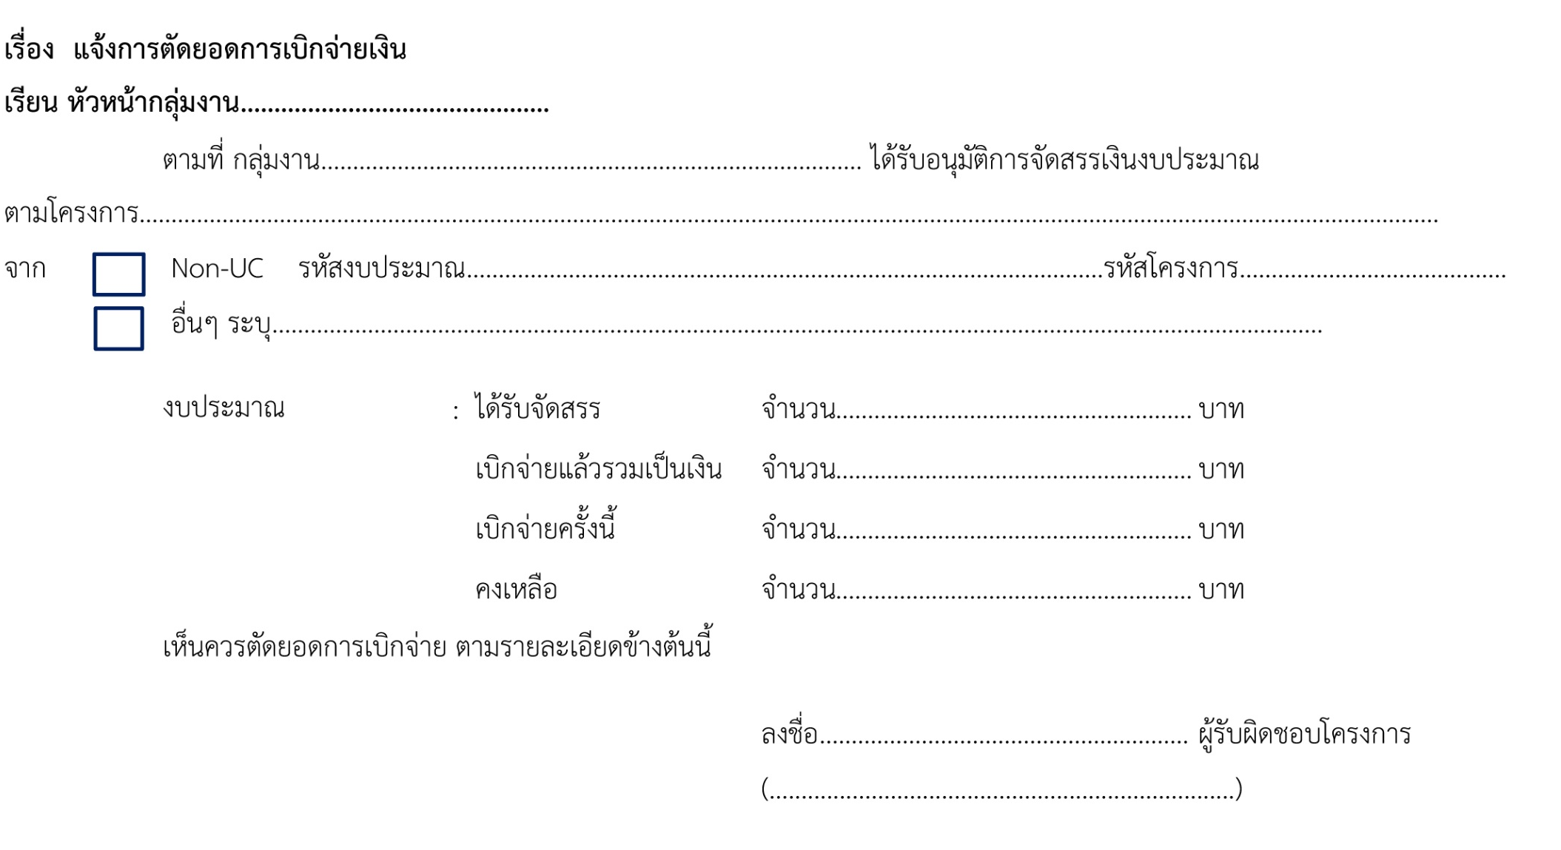
แบบฟอร์มการตัดยอดเบิก - จ่าย
ส่วนที่ 1 ผู้รับผิดชอบโครงการ

Slide 10
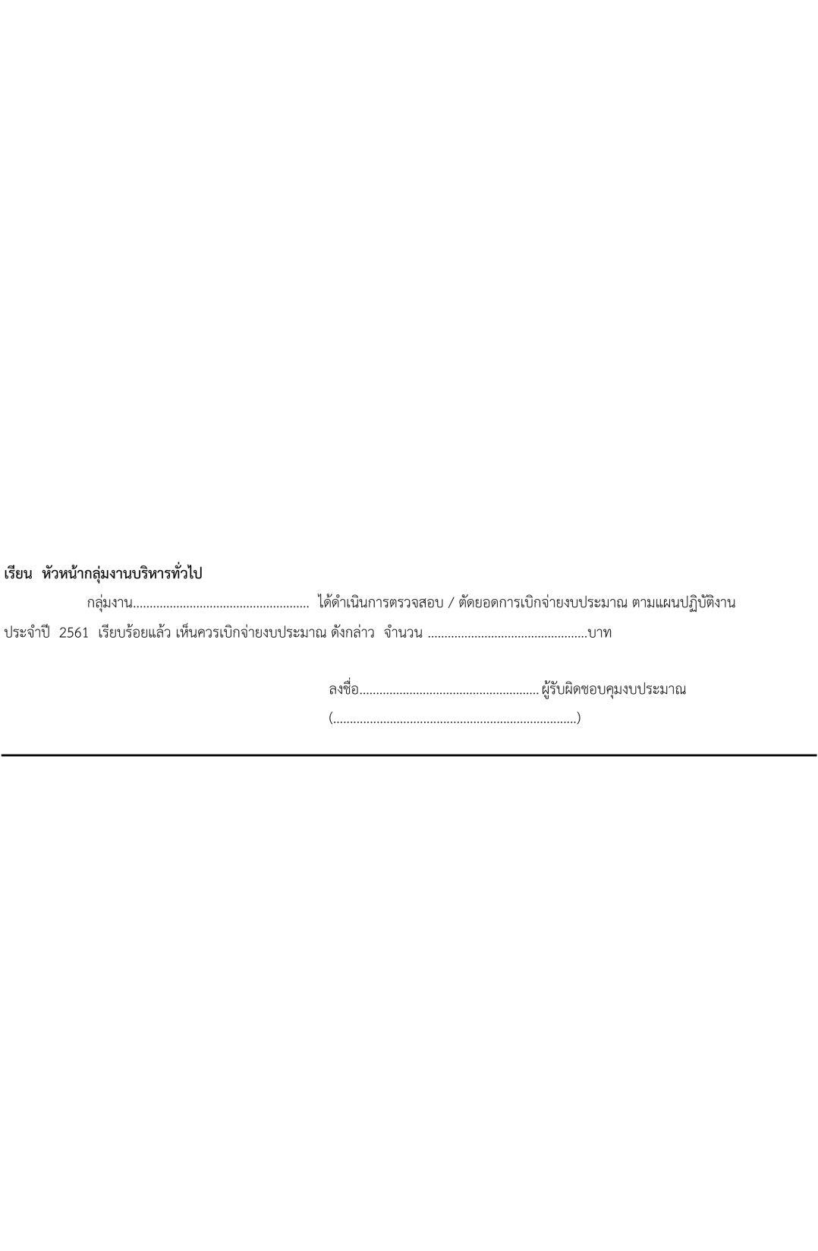
แบบฟอร์มการตัดยอดเบิก - จ่าย
ส่วนที่ 2 ผู้รับผิดชอบคุมงบประมาณ

Slide 11
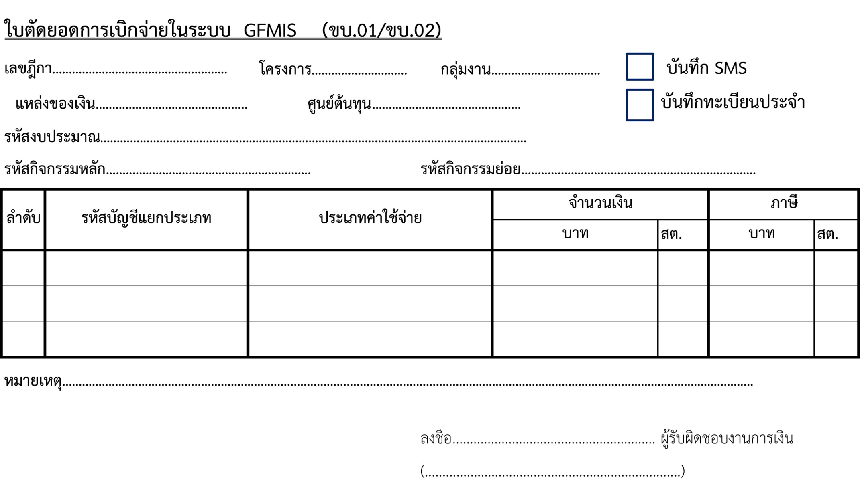
แบบฟอร์มการตัดยอดเบิก - จ่าย
ส่วนที่ 3 งานการเงินและบัญชี

Slide 12
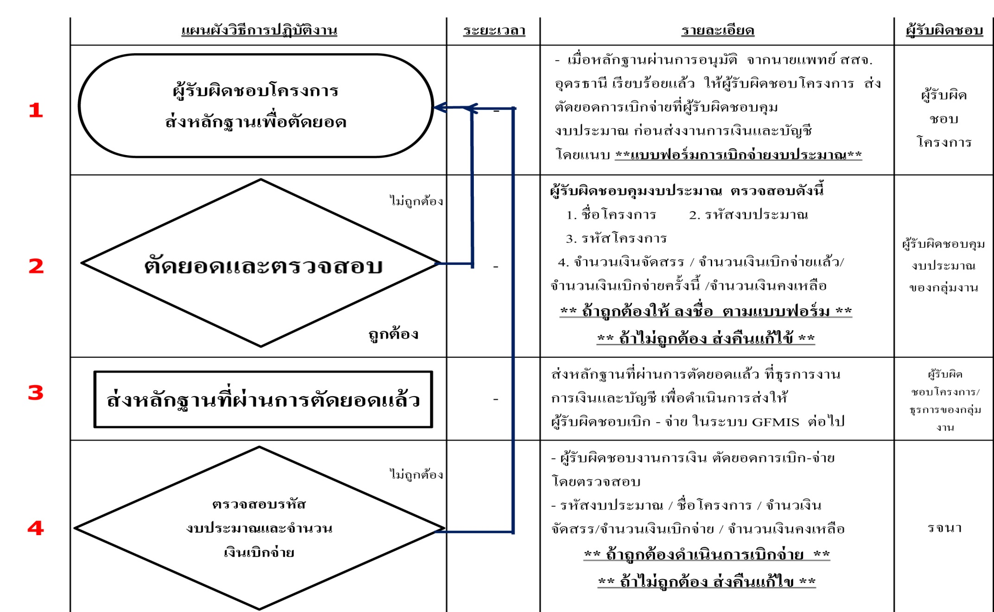
Flowchart

Slide 13
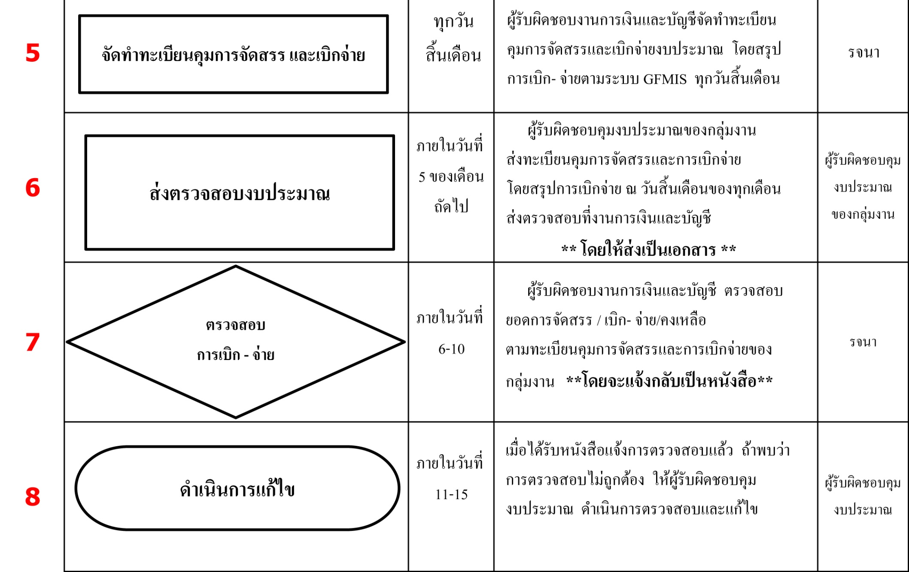
Flowchart (ต่อ)

